Slide 1


智能机器人综合应用开发
项目9 多媒体数据获取
9.2 视频数据获取
杭州宇树科技有限公司
请访问宇树科技官网了解更多产品相关条款与政策，请遵守各地区法律法规
请各位用户不要危险性改造和使用机器人

Slide 2
教学目标
1
掌握图传服务接口的安装方法。
2
掌握图传服务接口的应用方法。

Slide 3
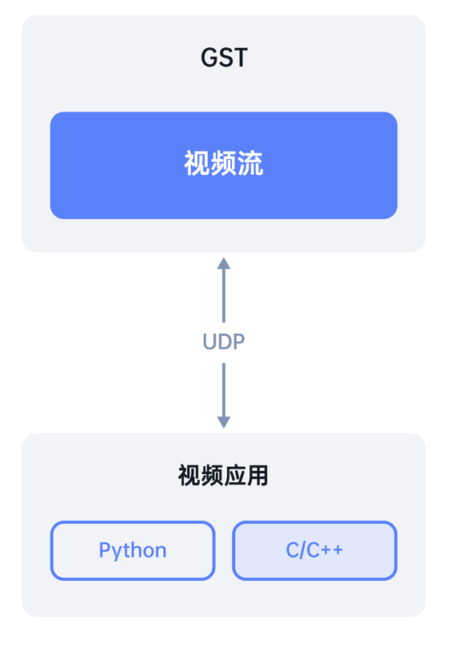
1-H264图传服务接口-架构
图传推荐使用 Gst 的定向 UDP 接口。
也可以在 OpenCV 中使用 Gst 进行拉流。

Slide 4
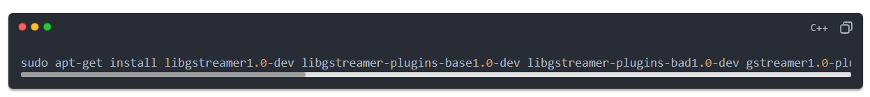
1-H264图传服务接口-安装流程
GST安装

Slide 5
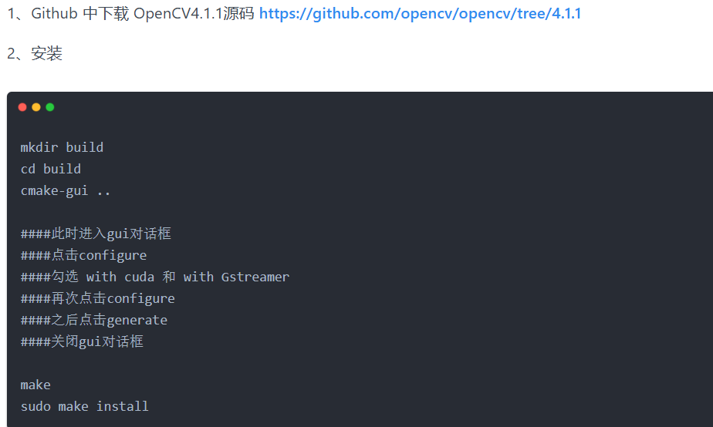
1-H264图传服务接口-安装流程
OpenCV编译

Slide 6
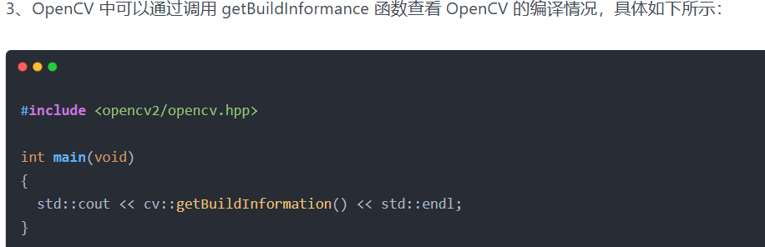
1-H264图传服务接口-安装流程
确认OpenCV编译结果

Slide 7
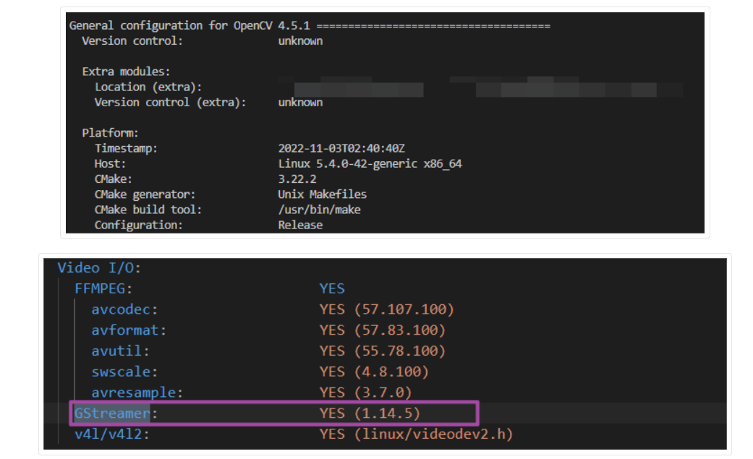
1-H264图传服务接口-安装流程

Slide 8
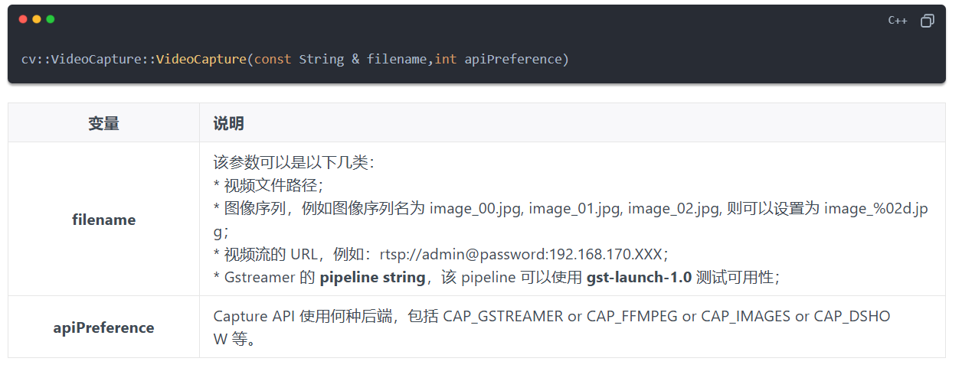
2-图传服务接口-视频拉流
OpenCV 的 VideoCapture 类支持视频文件，图像序列或者摄像头作为输入，获取数据。
通过调用如下的 VideoCapture 构造函数能实现对 USB 相机数据流的拉取：

Slide 9
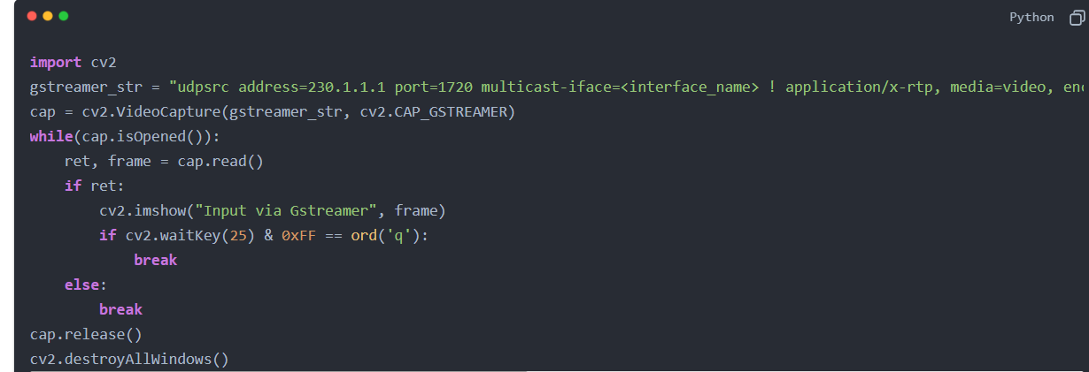
2-图传服务接口-视频拉流

Slide 10
课堂作业
1. H264图传服务接口的安装流程是什么？
2. 视频拉流的核心处理函数是什么？

Slide 11
谢 谢 大 家

